Slide 1

Central de Serviços de TI
DEZEMBRO/15

Slide 2





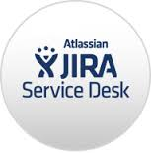


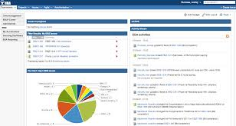
CSTI – Gestão de Incidentes
Comunicação
Executivos
Operações de TI
Negócio e TI
Tratam Chamados
“WhatsApp Corporativo”
Abrem Chamados
e fornecem
Feedback
Notificação automática de incidentes Sev1 (Crises)
Call Center
(BackOffice)
Operações de TI
Monitoração
Escalonamento automático de incidentes (por telefone)
Indicadores (SLAs)

Slide 3
CSTI – Gestão de Incidentes
Fase 1 – Dez/15
Fase 2 – Jan/16
Comunicação
Executivos
Operações de TI
Negócio e TI
Tratam Chamados
“WhatsApp Corporativo”
Abrem Chamados
e fornecem
Feedback
Notificação automática de incidentes Sev1 (Crises)
Call Center
(BackOffice)
Operações de TI
Monitoração
Escalonamento automático de incidentes (por telefone)
Indicadores (SLAs)

Slide 4


CSTI – Fase 1 Roadmap
Entendimentos Iniciais
Gaps de Auditoria.
Mapeamento do Catálogo
Divisão de Temas Principais (Negócio, Central, Gestão de Acessos, TI para TI, Escritório).
Definição de SLAs “alvo” (SLOs).
Elaboração de comunicações para os usuários (awareness).
Área de Operações TI.
Ferramenta JIRA.
Abordagem focada na “verbalização” do chamado (abertura intuitiva, não robotizada).
Usuário não sabe o que é Incidente ou Solicitação! Isso é importante para TI.
Realização de análise nas bases atuais (busca por verbos).
Realização de Entrevistas.
Prototipação em paralelo na ferramenta.
Comunicação e Treinamento
Definições e Validações
Matriz de Criticidade (engenharia reversa com foco no que é crítico, crise).
Validação do Catálogo com Usuários-Chave.
Definição de Fluxos de Escalada e Comunicação.
Elaboração dos Materiais de Treinamento (apresentações e/ou vídeo).
Realização dos Treinamentos com o time de Operações de TI (foco na tratativa dos chamados e ITIL básico).
Realização dos Treinamentos com os Usuários (foco na “venda” da Central de Serviços de TI e principalmente dos benefícios).
Parametrização JIRA
Parametrização no JIRA e validação com responsáveis pelo Projeto.
Até 10 de Dez
De 14 a 18 Dez

Slide 5
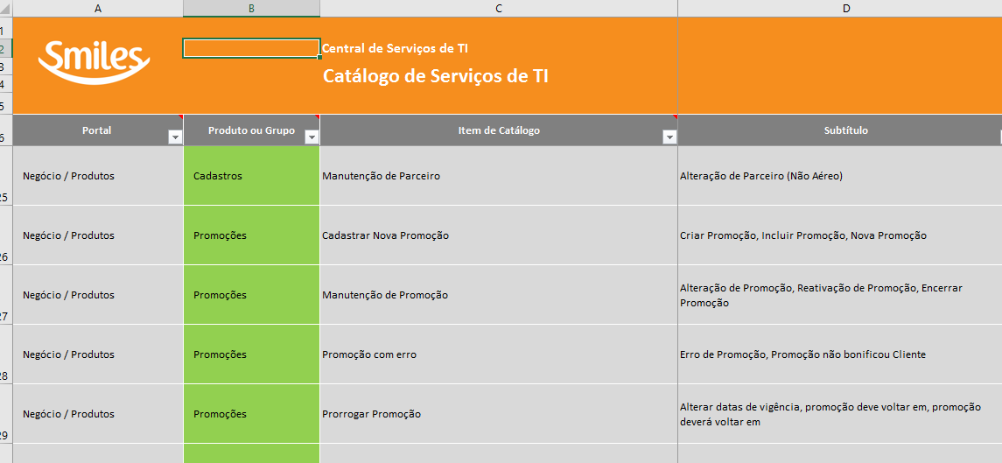
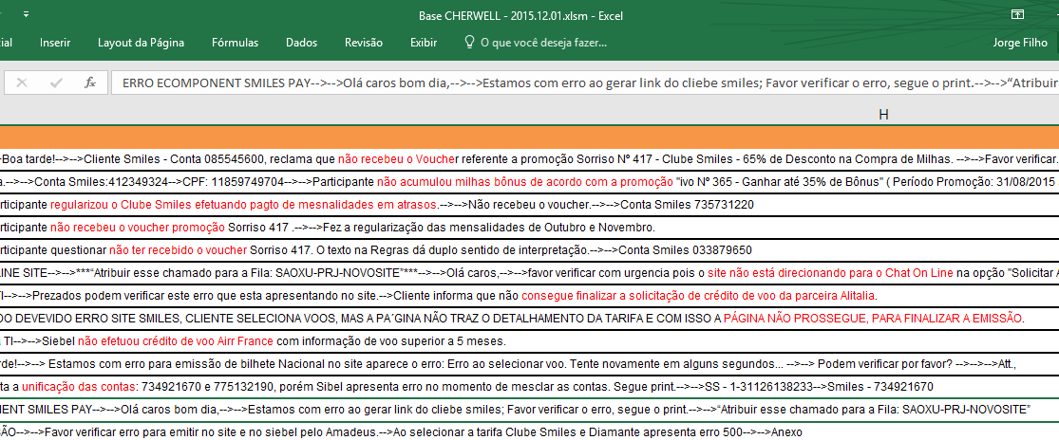
CSTI – Fase 1 Roadmap

